Slide 1
졸작 상세문서

Slide 2
목차
캐릭터
인터페이스
유저 화면
시작 화면
사망 화면
사무실
주의점
탕비실
거리
주의점
NPC
이벤트

Slide 3
캐릭터

Slide 4
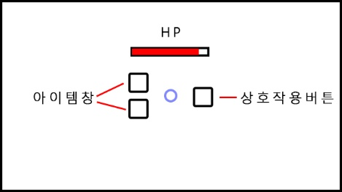
유저 화면

Slide 5
유저 화면
가운데 푸른 원형은 현재 보고 있는 시야
푸른 원 왼쪽으로 아이템창 2개를 표시하며, 아이템을 얻으면 얻은 아이템을 표시(장비아이템 제외)
푸른 원 위쪽은 체력바를 표시
시야가 상호작용 가능한 객체에 맞춰지면 상호작용 버튼이 활성화

Slide 6
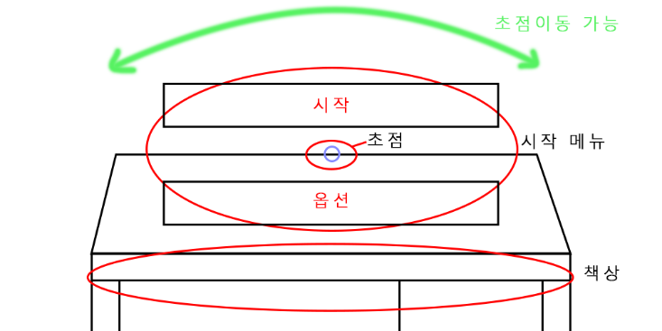
시작 화면

Slide 7
시작 화면
시작 위치는 사무실의 책상 앞
책상 위에 홀로그램처럼 메뉴 버튼이 책상 앞에 존재
시작 화면에서 헤드트래킹으로 초점을 움직일 수 있으며, 사무실을 돌아다닐 수 있다.
시작을 선택하면 게임이 플레이되며, 옵션을 선택하면 소리와 높이를 설정할 수 있다.

Slide 8
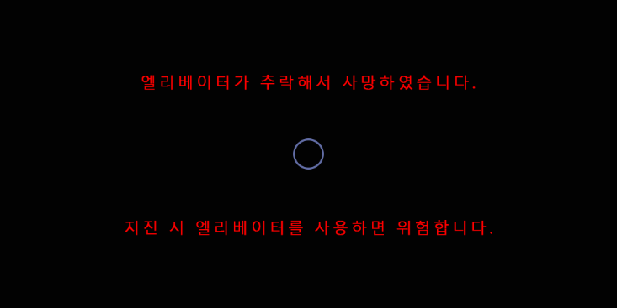
사망 화면

Slide 9
사망 화면
가운데는 바라보는 지점
위에는 사망한 경위, 아래는 경고문구를 삽입한다.
사망하는 순간 캐릭터가 옆으로 누우면서 시야가 검게 변한다.
사망한 경위를 먼저 페이드 인으로 보여준다.
경고문구는 사망한 경위를 보여주고 1초 후에 페이드 인으로 보여준다.
바라보는 지점은 표현하지 않아도 된다.

Slide 10
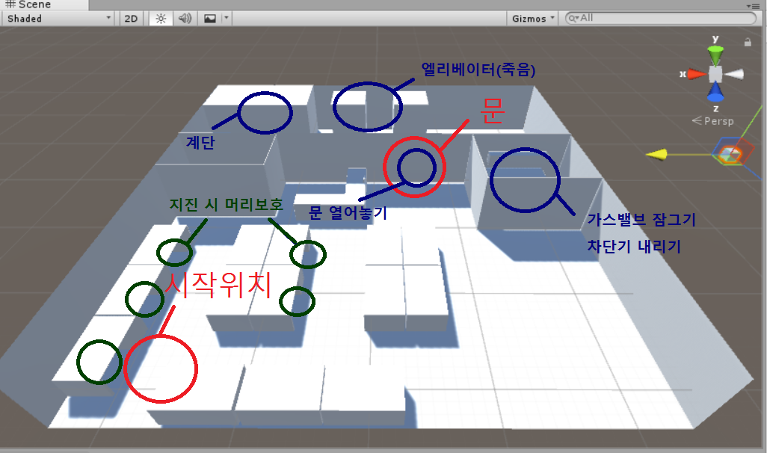
사무실

Slide 11
사무실
시작위치에서 플레이어가 여진을 느낌
머리보호를 위해 책상 밑으로 들어갈 수 있음
여진이 끝난 후 출입문을 열고 탕비실에서 차단기와 가스밸브 잠그기
출입문을 열고 가스 밸브를 잠근 후 지진 발생
문을 나서면 계단과 엘리베이터 중 도주로를 선택

Slide 12
사무실 주의점
1) 앉는 모션은 애니메이션으로 구현
2) 출입문, 탕비실에서 차단기 내리기와 가스밸브 잠그기는 순서상관 없음
3) 엘리베이터를 타고 도주를 하면 게임오버, 계단으로만 탈출가능
4) 계단에 도착하면 다음 맵으로 진입
5) 지진 상황에서 캐릭터는 몸을 가누지 못하는 애니메이션 표현
6) 지진시 센서를 이용해서 모바일 진동을 구현

Slide 13
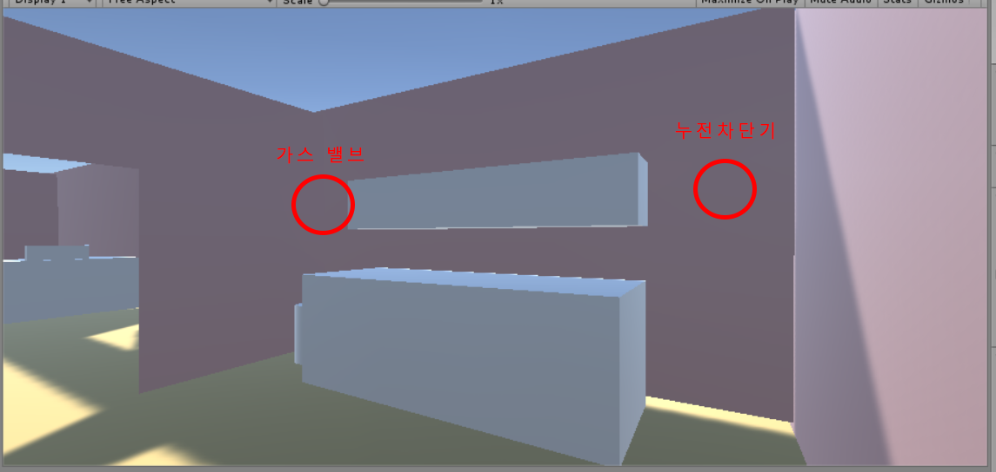
탕비실
탕비실의 가스 밸스와 누전차단기 위치

Slide 14
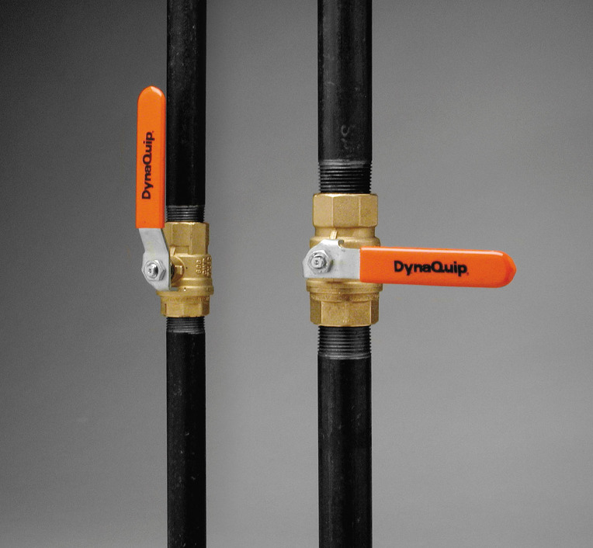
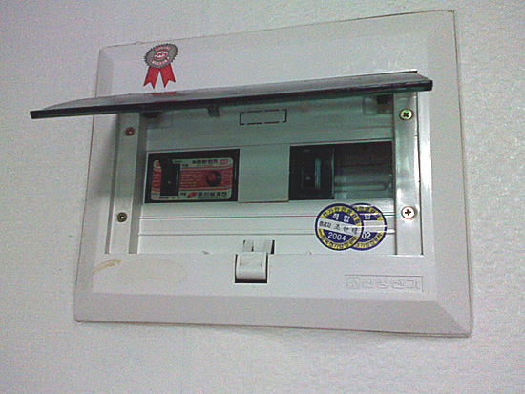
탕비실
가스 밸브와 누전차단기 레퍼런스

Slide 15
탕비실 주의점
가스밸브와 누전 차단기는 키입력으로 상호작용한다.
가스밸브는 상호작용하면 밸브가 아래로 내려가면 가스가 차단된다.
누전차단기는 스위치 형태의 버튼을 가지고 있다.
누전차단기와 상호작용하면 스위치를 180˚ 돌려서 누전 차단됨을 표현한다.

Slide 16
거리

Slide 17
거리

Slide 18
거리 주의점

Slide 19
NPC

Slide 20
NPC

Slide 21
이벤트

Slide 22
이벤트

